Slide 1
Новые технологии управления состоянием многолетнемерзлых пород при освоении природных ресурсов криолитозоны России
М.А. Минкин (ОАО «Фундаментпроек»),
Л.Н. Хрусталев (МГУ им М.В. Ломоносова)

Slide 2
Карта криолитозоны России

Slide 3
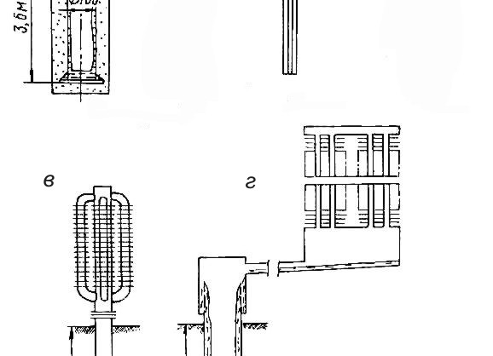
Гравитационные тепловые трубы (термостабилизаторы)

Slide 4
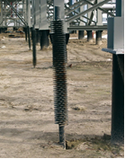
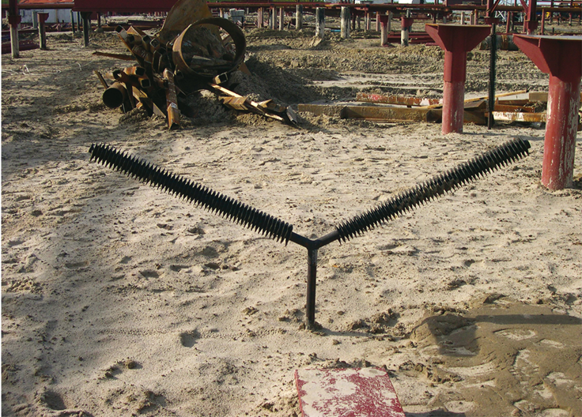
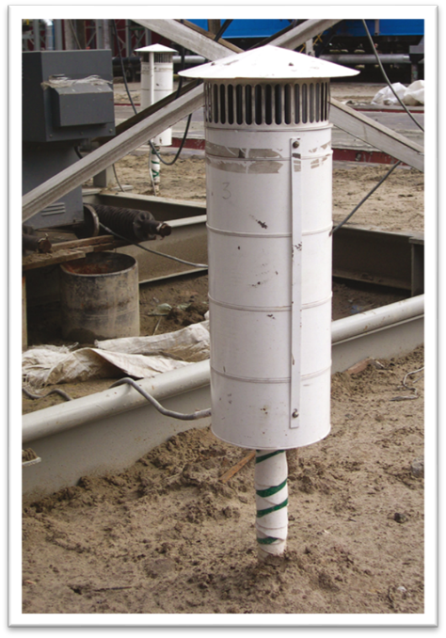
а
б
в
Термостабилизаторы на объектах строительства.
а, б - термостабилизаторы сезонного действия с одним и двумя конденсаторами; в) термостабилизатор круглогодичного действия
(патенты: 2231595, 2349852, 2387937)

Slide 5
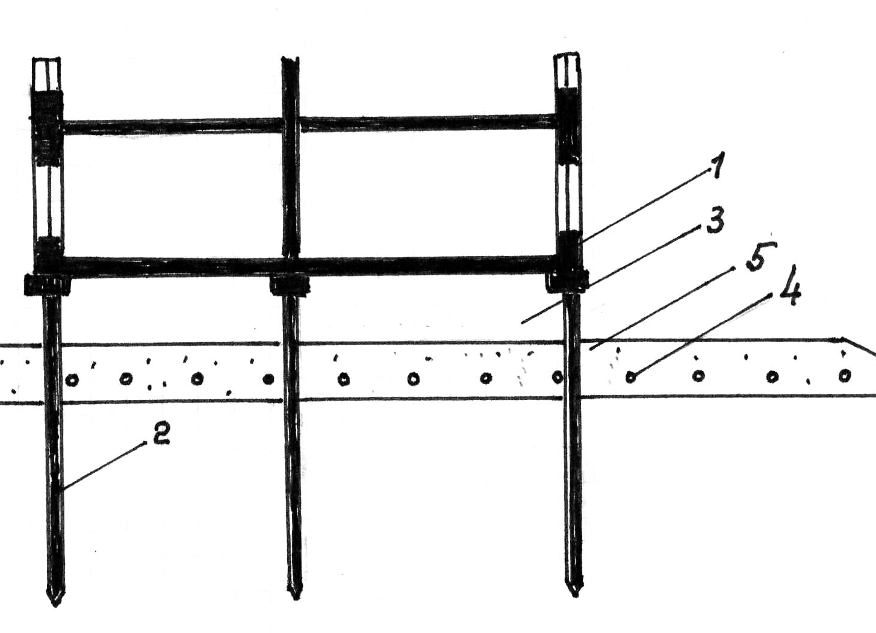
Охлаждение грунтов основания с помощью вентилируемого подполья и горизонтальных термостабилизаторов
1 – здание; 2 – свайный фундамент; 3 - вентилируемое подполье;
4 – горизонтальные термостабилизаторы; 5 – подсыпка из крупно скелетного грунта

Slide 6
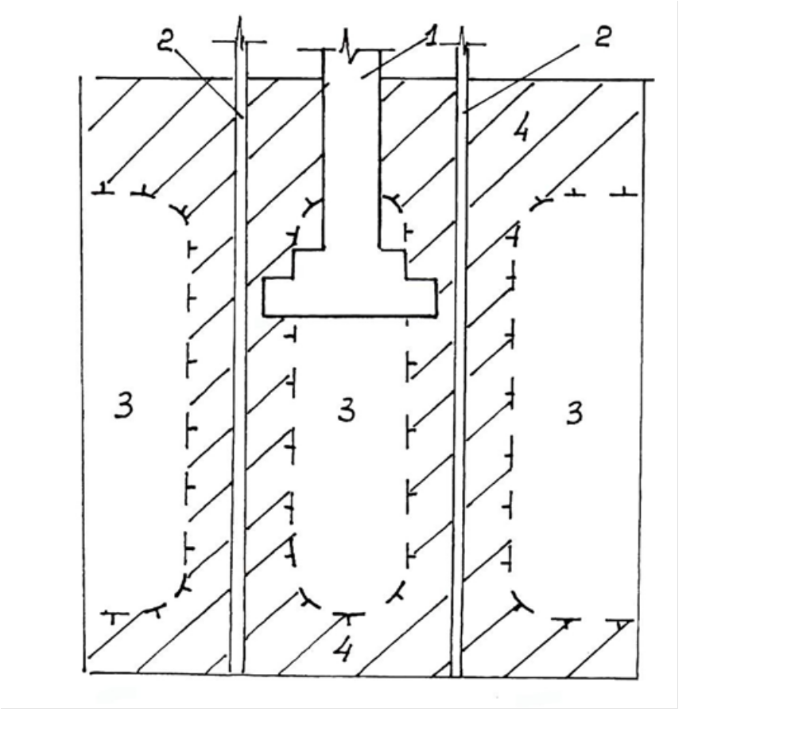
Промораживание талых грунтов в основании здания в процессе его эксплуатации
1 – фундамент; 2 – термостабилизаторы; 3 – талый грунт; 4 – мерзлый грунт
(А.С. №545736)

Slide 7
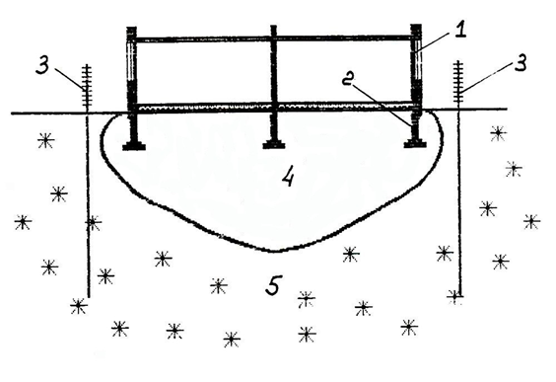
Охлаждающий контур из установленных в ряд термостабилизаторов
1 – здание; 2 – фундамент; 3 – термостабилизаторы; 4 – талый грунт; 5 – мерзлый грунт
(А.С. № 673703)

Slide 8
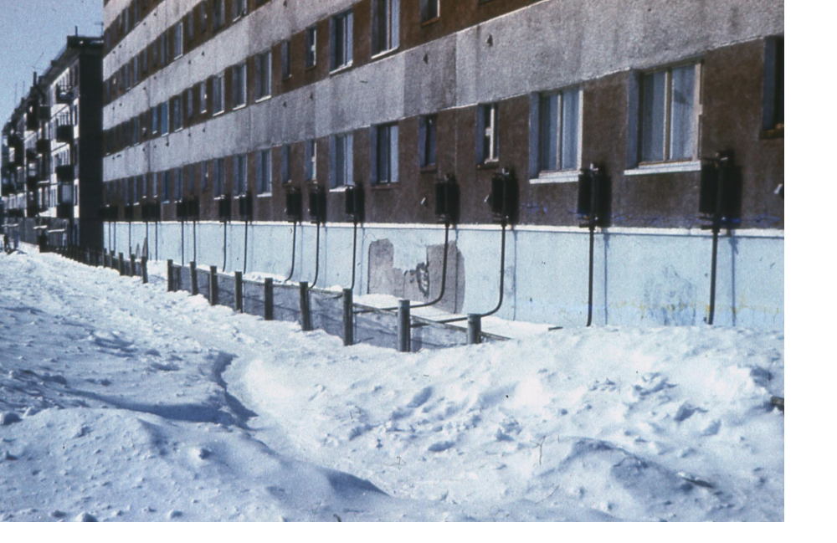
Здание общежития в пос Ворга-Шор г Воркута, построенное с охлаждающим контуром
Начиная с 1978 г. в Воркутинском промышленном районе построено с охлаждающим контуром 30 гражданских и промышленных зданий, а также он использован как ремонтное мероприятие на 3-х зданиях.

Slide 9
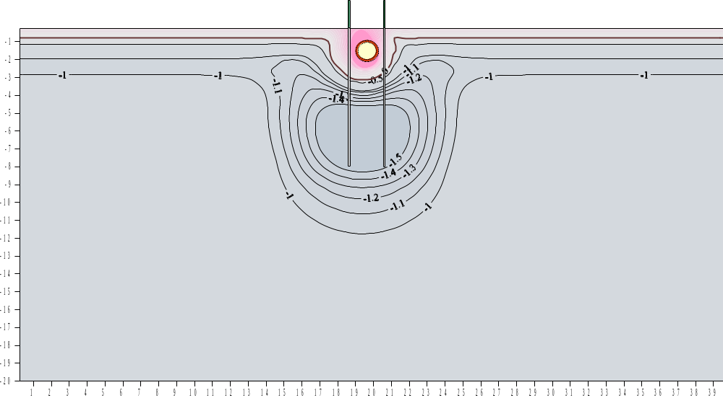
Стабилизация ореола оттаивания вокруг нефтепровода с помощью охлаждающего контура

Slide 10
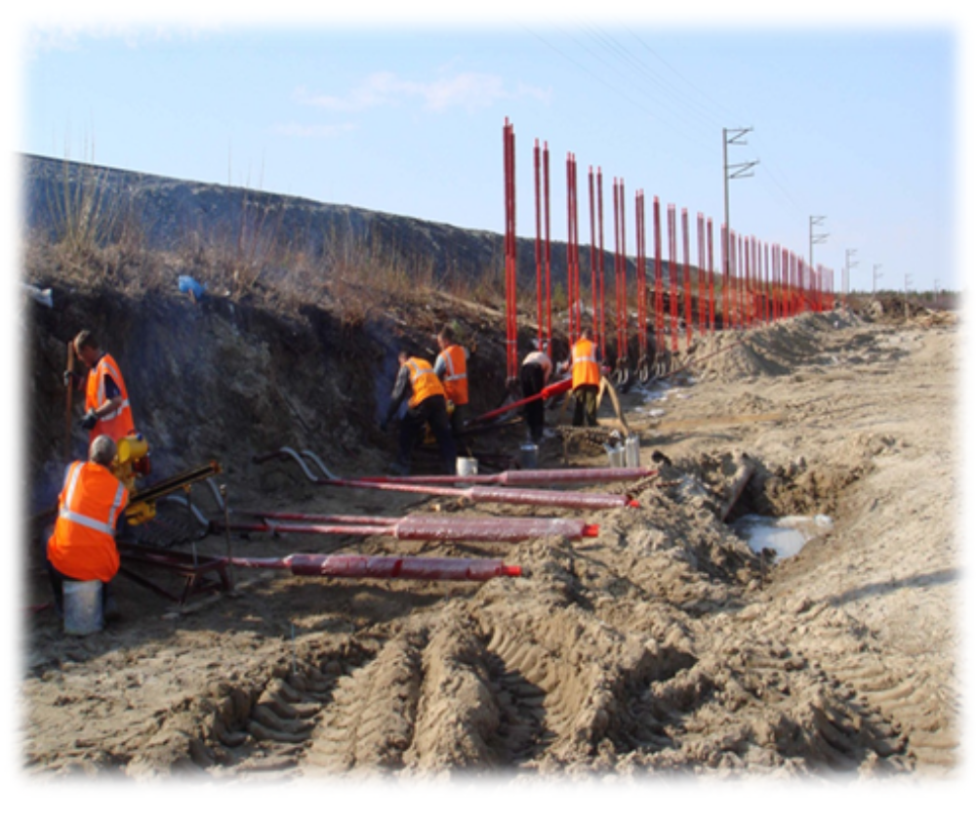
Применение наклонных термостабилизаторов для стабилизации деформаций ж.д. пути
(рабочий момент)

Slide 11
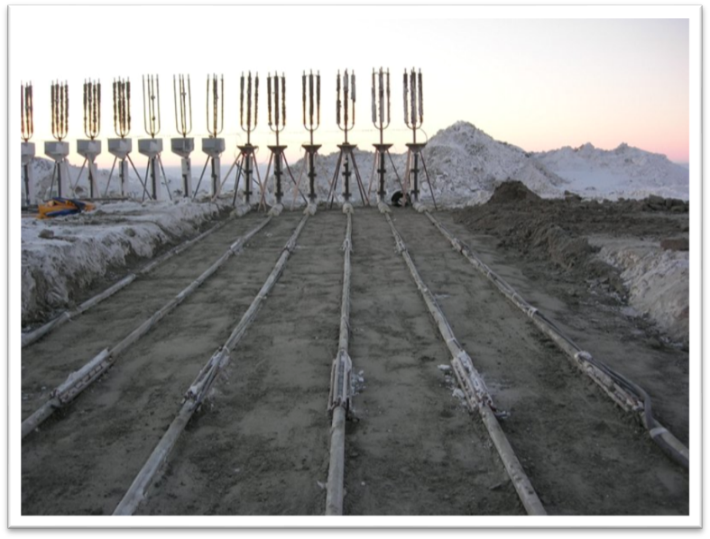
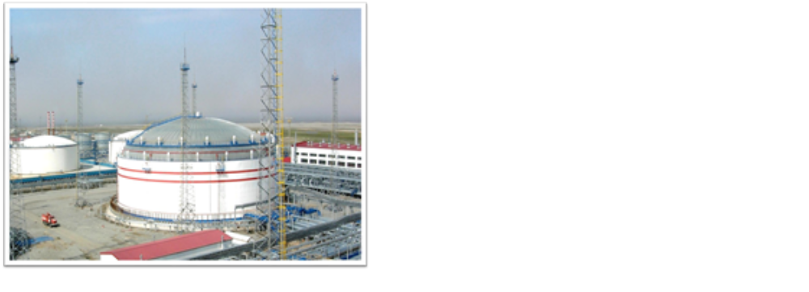
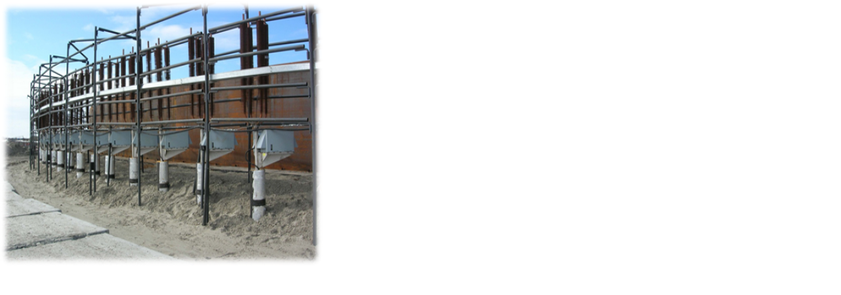

Slide 12
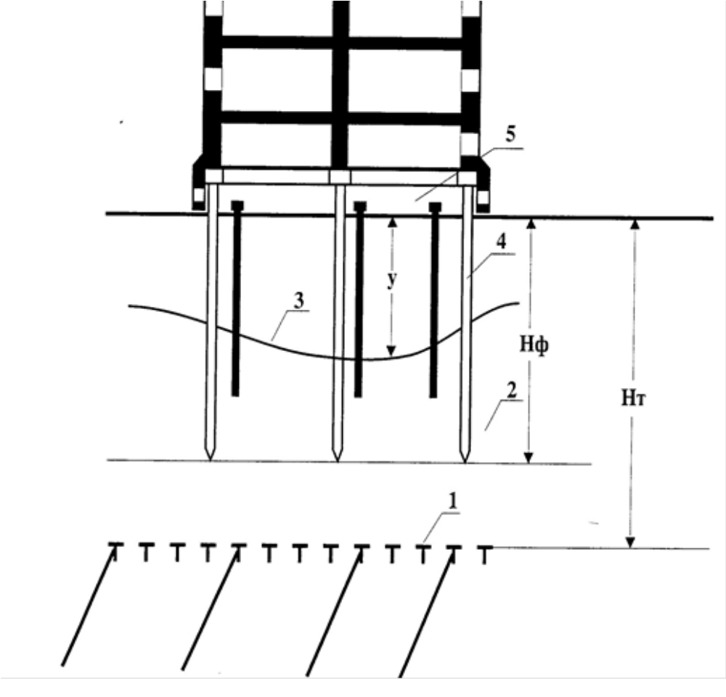
Стабилизация мерзлотных условий в основании зданий с помощью вентилируемых подполий (А.С. № 480803)
1 –кровля ММП; 2- безградиентный слой; 3 – подошва слоя сезонного промерзания; 4 – сваи; 5 – вентилируемое подполье.

Slide 13
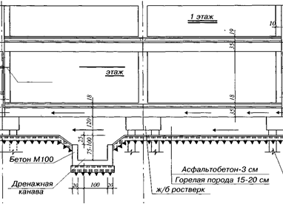
Поперечный разрез здания, построенного способом стабилизации
Режим вентиляции подполья назначается из условия равенства глубины сезонного оттаивания глубине сезонного промерзания

Slide 14
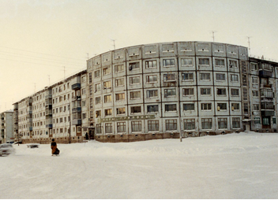
Панорама микрорайона Б пос. Ворга-Шор в г. Воркута
Построен в 1975 – 77 г.г.

Slide 15
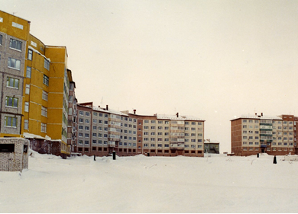
Фрагмент м-на Молодежный в пос Ворга-Шор г. Воркута
Построен в 1977 – 80 г.г. Внутренний фасад сблокированных зданий

Slide 16
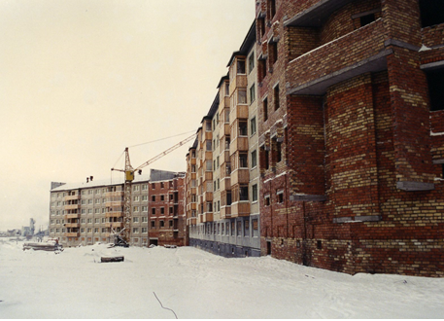
Фрагмент м-на Тиман в г. Воркута
Построен в 1981 – 85 г.г.

Slide 17
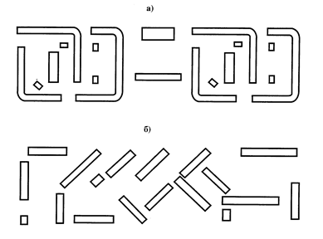
Генпланы сопредельных микрорайонов в пос. Ворга_Шор в г Воркута
а – микрорайон построен по новой технологии;
б – микрорайон построен по старой технологии.

Slide 18
ЗАКЛЮЧЕНИЕ
Предложенные Вашему вниманию технологии разрабатывались и внедрялись в производство более 30 лет. В них впервые в мировой практике предлагаются экологически чистые технологии строительства в сложных мерзлотных условиях, которые отличаются от известных методов отсутствием теплового загрязнения геологической среды, повышением надежности инженерных сооружений, существенным ростом производительности труда, снижением энергозатрат и себестоимости работ.

Slide 19
БЛАГОДАРИМ
за внимание !

